Slide 1
------------------
Kể chuyện
Kể chuyện được chứng kiến hoặc tham gia

Slide 2
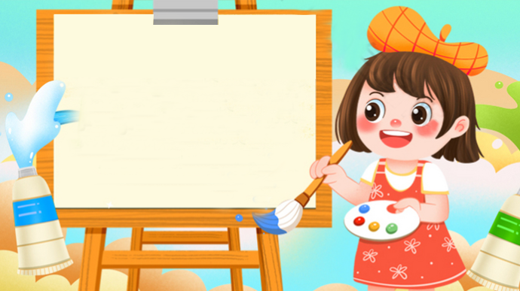



KỂ CHUYỆN
KỂ CHUYỆN
Kể chuyện được chứng kiến hoặc tham gia

Slide 3

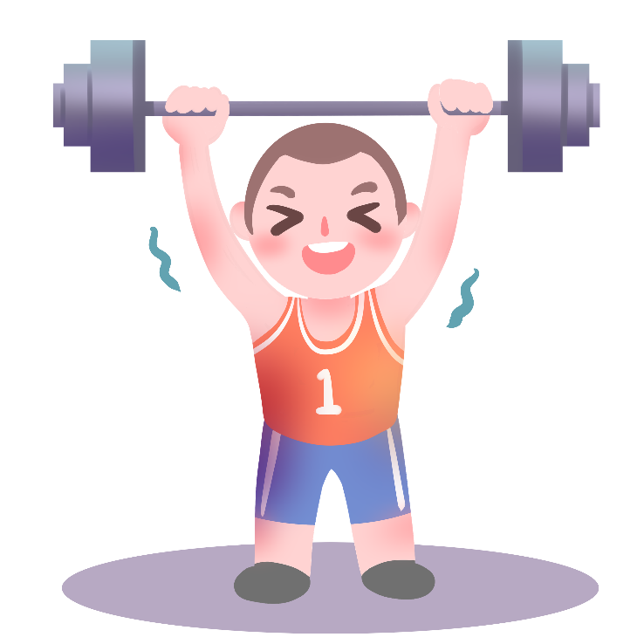
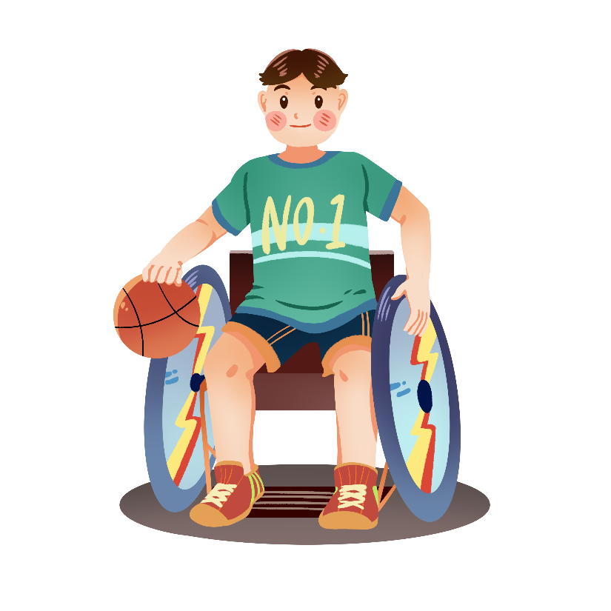
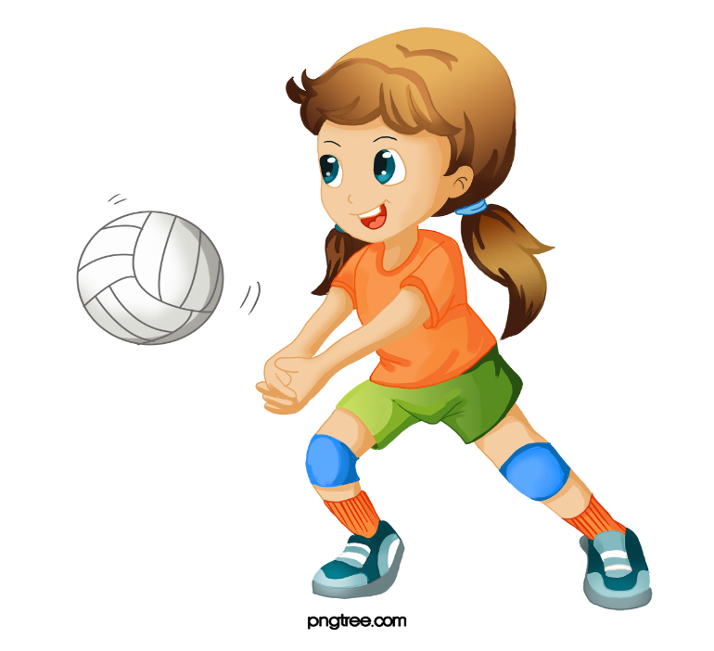
ĐỀ BÀI
开头
Kể chuyện về một người có khả năng hoặc có sức khỏe đặc biệt mà em biết.

Slide 4

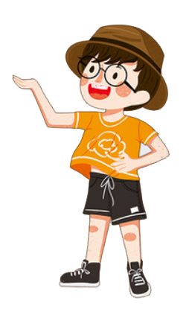
Gợi ý
开头
Làm được những việc mà người có sức khỏe bình thường không làm được…
Chơi thể thao (bóng đá, cờ vua,…) giỏi.
Hát, múa, chơi đàn, vẽ tranh giỏi.
Học toán, làm thơ, kể chuyện giỏi.
Tìm những người có khả năng hoặc có sức khỏe đặc biệt ở đâu?

Slide 5
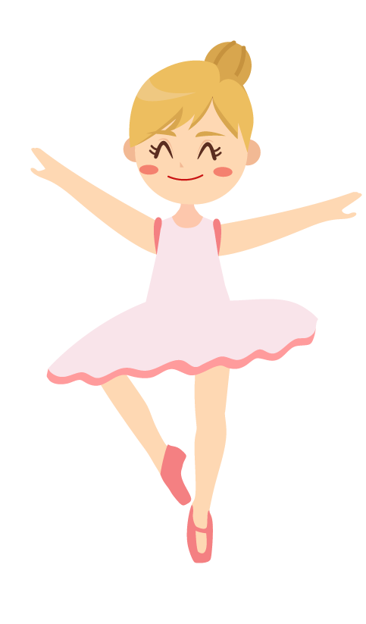
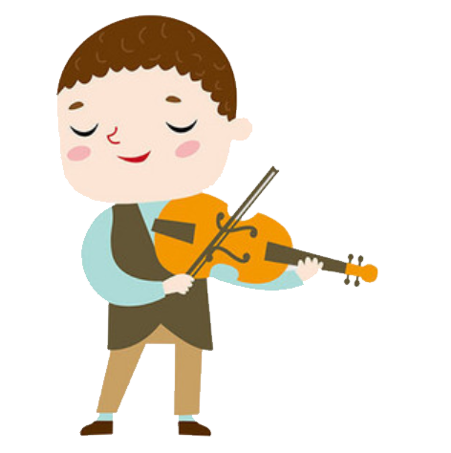
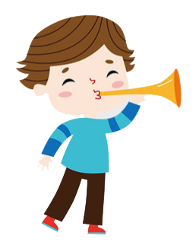
Gợi ý
Nhớ lại những người có khả năng hoặc có
sức khỏe đặc biệt mà em đã xem thi đấu thể thao, biểu diễn xiếc hay văn nghệ,…
Tìm trong gia đình, hàng xóm, bạn bè của em… có thể có những cô bác khéo tay, giàu tài năng, có sức khoẻ đặc biệt… hay những bạn học giỏi,
có năng khiếu nghệ thuật, thể thao…
开头
Một người có khả năng hoặc có sức khỏe đặc biệt là người như thế nào?

Slide 6

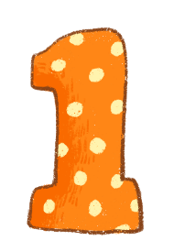


CÁCH KỂ
开头
Kể thành một câu chuyện có đầu, có cuối:
+ Câu chuyện bắt đầu như thế nào ? + Diễn biến chính của câu chuyện.
+ Kết thúc câu chuyện.
Kể sự việc chứng minh khả năng đặc biệt của nhân vật (không thành câu chuyện):
+ Cho biết người đó có khả năng gì đặc biệt. + Chọn nêu một số ví dụ về khả năng đặc biệt nói trên.

Slide 7

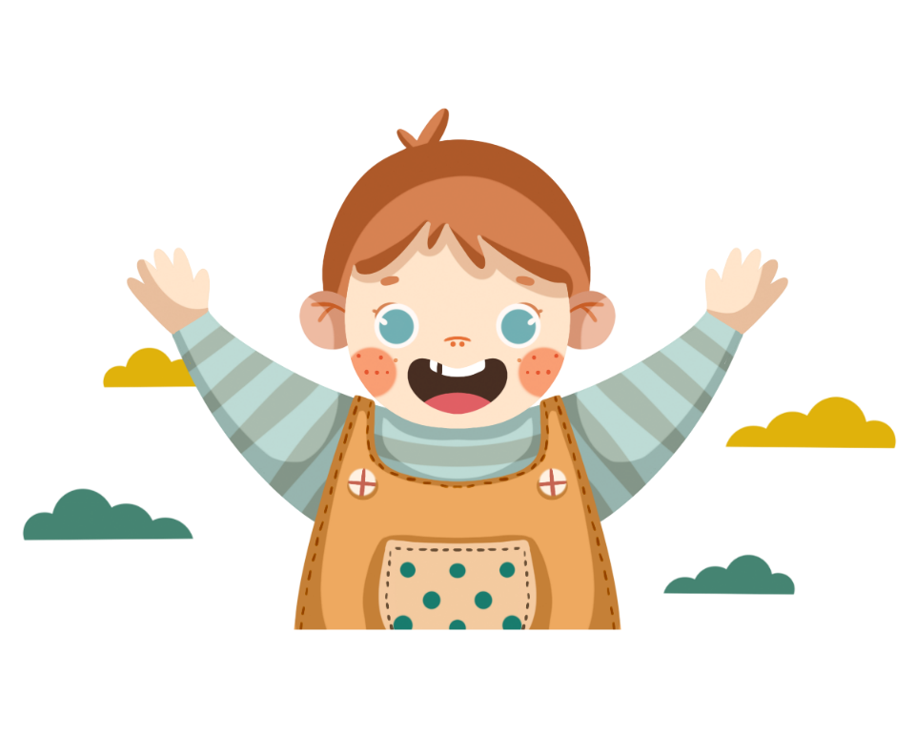
Chuẩn bị
开头
Lập dàn ý đơn giản
Chọn cách kể
Chọn nhân vật, nội dung kể

Slide 8
1. Mở bài
- Giới thiệu về người có khả năng hoặc sức khỏe đặc biệt:
Người đó là ai.
Người ấy có gì đặc biệt (Khả năng hay sức khỏe đặc biệt).
2. Thân bài
Hoàn cảnh em được chứng kiến, gặp người đặc biệt
Hình dáng/ Ngoại hình của người ấy như thế nào?
Tả hành động, chi tiết chứng tỏ khả năng đặc biệt của người ấy
Em có cảm nhận gì khi được chứng kiến những hành động ấy?
3. Kết bài
Khái quát về người đó.

Slide 9
Có một lần, xem chương trình trên kênh VTV3, em vô cùng khâm phục một người có khả năng đặc biệt.
Đó là một người chơi đàn ghi ta trên sân khấu nhưng anh là một người khuyết tật. Tay phải của anh không có. Anh phải đeo cây đàn lên vai và chỉ chơi đàn bằng tay trái. Anh dành ra một ngón của bàn tay trái để bật dây đàn, còn những ngón khác thì bấm phím. Ấy thế mà tiếng đàn của anh vẫn vang lên đầm ấm, ngọt ngào, truyền cảm làm cho những tiếng hát của nhóm tốp ca thêm bay bổng.
Nhìn anh chơi đàn hào hứng, say sưa, em vô cùng khâm phục ý chí và nghị lực của anh. Chắc chắn là anh đã phải mất rất nhiều công sức, đã phải nỗ lực vượt qua chính mình để tập đàn mới có được những thành công đáng khâm phục như vậy.

Slide 10
Nhật Minh là người bạn cùng lớp em rất yêu quý và ngưỡng mộ. Nhật Minh không chỉ là thành viên có thành tích học tập tốt nhất lớp mà còn là người thường xuyên giúp đỡ bạn bè, em còn ngưỡng mộ Nhật Minh bởi bạn có một sức khỏe phi thường.
Vì nhà cách trường 1 ki lô mét nên em và những bạn học sinh cùng khu thường đến trường bằng xe đạp. Trong một lần từ trường về nhà, do không để ý đường nên em đã đâm phải một cục gạch lớn trên đường mà ngã. Chân trái của em do cọ mạnh xuống đường mà bị trầy một mảng, có chỗ rớm máu. Vừa đau, vừa sợ nên em òa khóc giữa đường. Khi ấy đường rất vắng người qua lại vì đã gần 12h trưa, trên đường chỉ có một số bạn học sinh đạp xe về giống em, mọi người đều vội về và cũng do không quen biết nên cũng chỉ nhìn rồi đi qua.
Đúng lúc ấy, Nhật Minh đã đi đến và dựng xe hỏi thăm em. Vì chân em rất đau, lại không thể đi lại được, Nhật Minh đã bảo em đứng chờ để Minh mang xe gửi chỗ bác bảo vệ trường, sau đó Nhật Minh quay lại và dùng xe của mình chở em đến trạm xá xử lí vết thương.
Giữa trưa hè nắng gắt, Nhật Minh chở em trên chiếc xe đạp, trên trán bạn lấm tấm những giọt mồ hôi. Em rất cảm động trước sự giúp đỡ nhiệt tình của Minh và cũng rất cảm phục trước sức khỏe của bạn. Có thể nói với một cô gái bé nhỏ chỉ dong chiếc xe đạp cũng thấy nặng như em thì việc chở em trên chiếc xe đạp cũ của Minh tựa như một siêu nhân ngoài đời thực. Nhờ có Minh mà vết thương trên chân của em được xử lí kịp thời. Sau khi bố em biết tin đã đến trạm xá đón em và Minh về nhà.
Nhật Minh không chỉ học giỏi mà còn tốt bụng, nhiệt tình giúp đỡ bạn bè. Em thấy biết ơn và may mắn khi quen biết và trở thành bạn của Minh.

Slide 11
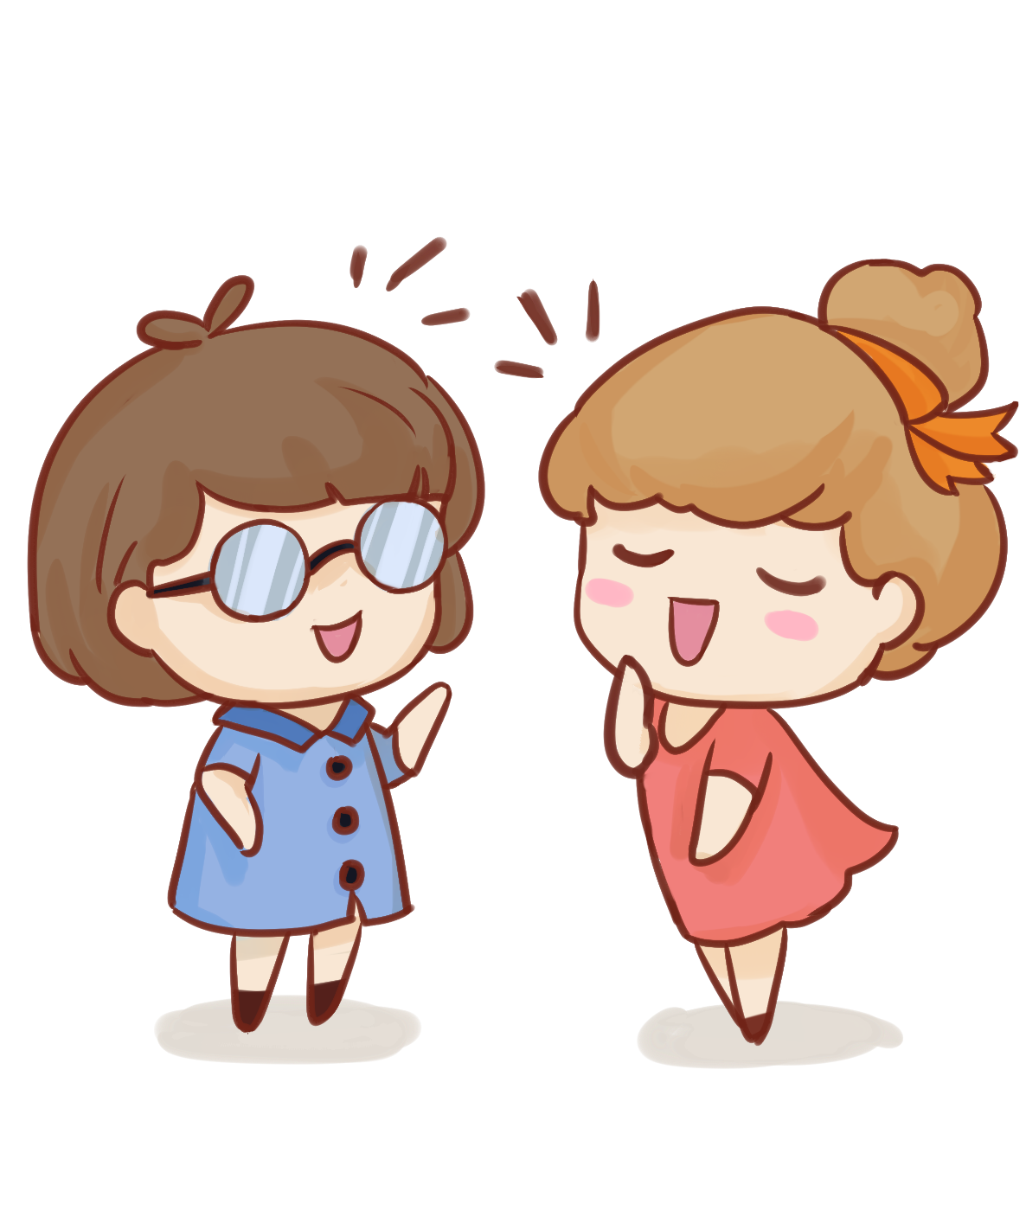
BẮT ĐẦU TÍNH GIỜ
HẾT GIỜ!
kể trong nhóm
Notes:
Đồng hồ cát ~ 2 phút Nguồn: PPT Edit: Trợ giảng (https://www.youtube.com/watch?v=oAE2XT9UPEk)

Slide 12

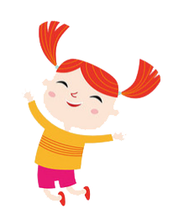
Thi đua kể chuyện
开头
Tiêu chí đánh giá:
Nội dung phù hợp.
Giọng kể lôi cuốn.
Kết hợp cử chỉ, điệu bộ.
Nêu được ý nghĩa câu chuyện.

Slide 13


Tuyên dương
Bạn …
Bạn …
Bạn …
Bạn …

Slide 14
Dặn dò
开头
Tập kể lại câu chuyện
Xem bài tiếp theo

Slide 15
KỂ CHUYỆN
KỂ CHUYỆN
Chúc các em
học tốt

